Slide 1
Giacomo Leopardi
“Silviji”
Anamarija Beljan i Matea Macan

Slide 2
Giacomo Leopardi
1798., Recanti – 1837., Napulj
talijanski romantičarski pjesnik i filozof plemićkoga podrijetla
boravi u Rimu, Milanu, Bologni, Pisi i Firenzi
poput G. G. Byrona imao tjelesne poteškoće (skolioza, grbavost, astma)
uzori iz antike → prijevodi antičkih tekstova
,,Sve se od vremena Homera poboljšalo,
osim poezije.’’

Slide 3
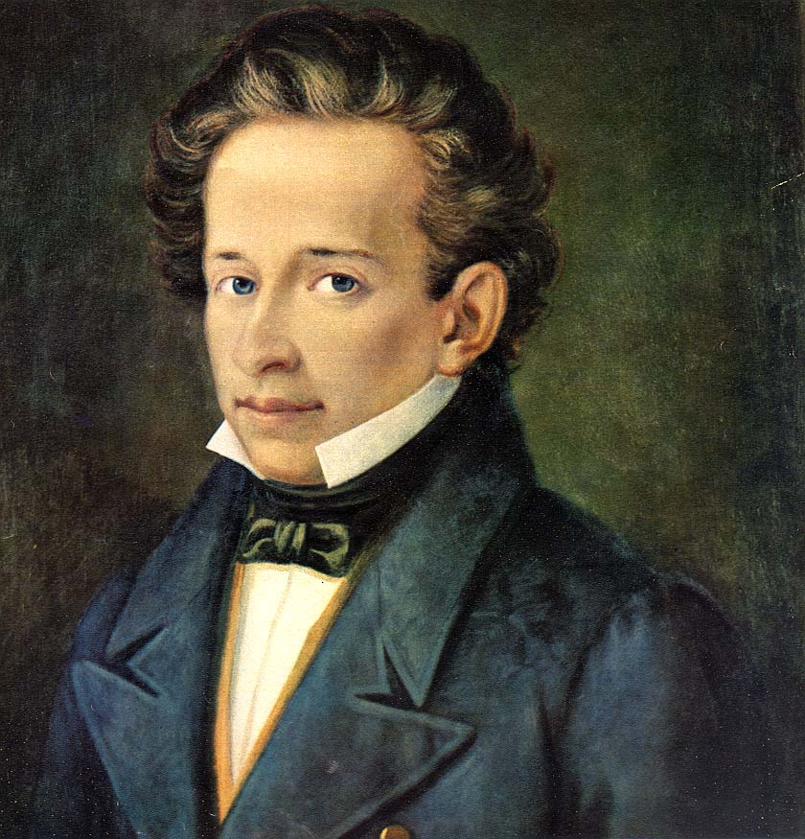
prekretnica u životu i stvaralaštvu – 30. godina
udaja voljene rođakinje i smrt druge ljubavi Terese
odvajanje od društva - samoća, pesimističnost
romantičari – poslije tridesete postaju realni
Leopardi – poslije tridesete postaje pravi romantičar

Slide 4
Djela
Esej o pučkim zabludama u antičkih naroda
dnevnik ‘Zibaldone’
Ode Italiji Žuka ili Svijet pustinje Mjesečev zalaz
zbirke: Le Canzoni, Versi, Canti, Operete morali

Slide 5
Značajke pjesama (stila)
himničnost
jednostavnost
pesimističnost
izraz pobunjena i uvrijeđena srca
lirika idiličnoga filozofskog i erotskog značenja
organska povezanost Leopardijeva stila
osjećajnost i misaonost
stvaralačka cjelina

Slide 6
Elementi Leopardijeve lirike
ljubav, smrt i bol
težnja za mjestom pod suncem
stoička smirenost u patnjama - premda pri tom srce jauče
vedrina pogleda na stvarnost
kritičko ocjenjivanje vrijednosti samoga života
ljubav prema prirodnim ljepotama
zanos svačijega srca kada doživi ljepotu

Slide 7
Silviji (1828., Pisa)
lirski epitaf posvećen Teresi Fattorini (kćeri pjesnikova kočijaša)
šest strofa različite duljine
stihovi nejednake duljine
rima nedosljedno provedena
mladenački osjećaj zaljubljenosti
žalost za mladom djevojkom
koja je umrla od sušice 1818. g.
epitafska sjeta s pjesnikovim izgubljenim nadama

Slide 8
Pjesničke slike
olfaktivne (Bio je mirisni maj)
auditivne (s balkona očinskoga doma / zvukove tvoga slušao glasa)
vizualne (Divljah se vedru nebu / i suncem pozlaćenim putovima i vrtovima / pa moru u daljini pa zatim planini.)
asonancija: onog doba tvoga smrtnoga života
aliteracija: izmučena i shrvana od bolesti skrivene
metafora: i rukopise nad kojim sam se znojio
oksimoron: Odzvanjahu tihe sobe
kontrast: priroda – čovjek; prošlost - sadašnjost
retoričko pitanje: Zar sudbina to je ljudskih stvorenja?

Slide 9
simbol: Silvija
izgubljena mladost
kraj iluzija; kraj svih nada
Silvijin lik → postojanje = nesreća
tragična smrt često se nađe između majke prirode, koja nadahnjuje mlade u ostvarenju snova (koji se tiču ljubavi i svijetle budućnosti) i stvarnosti
Kako biste pročitali djelo u potpunosti, pritisnite ovdje!
pet dijelova:
Silvija
Lirski subjekt (Leopardi)
Priroda
Silvija
Suočavanje sa stvarnošću

Slide 10
Silviji
Silvijo, da l' još se sjećaš onog doba tvoga smrtnoga života kada je sjala ljepota u tvom nasmijanom i nemirnom oku, dok ti si, radosna i zamišljena, osjetila mladost u svom boku?

Slide 11
Odzvanjahu tihe sobe i sve ulice naokolo od tvog trajnog pjeva kad si često ručnim radom zabavljena sva presretna budućnosti lijepe sanjala san. Bio je mirisni maj: obično ti si tako svoj provodila dan.

Slide 12
A ja sam tada napustivši drago učenje i rukopise nad kojim sam se znojio, te uz njih proveo djetinjstvo i najbolji dio svoje mladosti – s balkona očinskog doma zvukove tvoga slušao glasa i krasnu pokretnu brzom rukom što je prelazila preko tvrdog platna. Divljah se vedru nebu i suncem pozlaćenim putovima i vrtovima pa moru u daljini i zatim planini. Ljudske ne mogu iskazati riječi, što tada osjećahu moje grudi. Kakve li slatke to bjehu misli, kakve li nade, o Silvijo moja, kakvi li osjećaji?

Slide 13
Kakvim nam se pričinjahu tada ljudski život i sudbina! Kad se sjetim tolike nade, gorak i bezutješan osjećaj me guši, pa kukam zbog nesreće svoje. O prirodo, prirodo, zašto ipak ne ostvaruješ ono što si nekad obećavala? Zašto toliko sinove obmanjuješ svoje?

Slide 14
Prije nego što je zima osušila travu izmučena i shrvana od bolesti skrivene ti si uvenula, o nježni cvijete, pa cvat svojih godina ugledala nisi, a uživalo ti srce nije zbog pohvale crnih tvojih kovrčica i stidnih pogleda što ljubav bude. Nisu s tobom vršnjakinje tvoje u blagdanski dan o ljubavi govorile.

Slide 15
Također je i moja uskoro uvenula slatka nada: jer godinama mojim Suđenice uskratiše mladost. Jao, kako si, kako si netragom nestala, draga suputnice mladosti moje nježne, o moja oplakana nado! Zar je to ovaj svijet? Zar takve su radosti i ljubav i djela i uspjesi o čemu smo zborili toliko? Zar sudbina to ej ljudskih stvorenja? A kad se ostvarila zbilja, ti si, jadnice, klonula te rukom si izdaleka hladnu smrt i prazan grob pokazala.

Slide 16
Povezanost s drugim romantičarskim autorima
AUTOR
obrazovan, intelektualan
neshvaćen, osjećajan
puno putuje, ne održava duga prijateljstva
nesretne i tragične ljubavi
DJELA
priroda korespondira s osjećajima lirskog subjekta (likova)
priroda = savršenstvo
sinestezija
tematizacija neuzvraćene, izgubljene ljubavi
pesimističnost, nostalgičnost

Slide 17
Izvori
Britannica: Giacomo Leopardi http://www.britannica.com/EBchecked/topic/336597/Giacomo-Leopardi
wikipedia: Giacomo Leopardi http://it.wikipedia.org/wiki/Giacomo_Leopardi
Giuseppe Bonghi, Analisi di „A Silvia” http://www.classicitaliani.it/intro_pdf/canti/canto21.pdf
Leopardi, G.: Lirske pjesme – Preveo s talijanskog jezika i komentirao Ton Smerdel, ZORA, Zagreb, 1971.
Anamarija Beljan i Matea Macan, 3. b
Prva gimnazija u Zagrebu
Mentorica: Antonia Sikavica Joler, prof.

